Slide 1
ファイル分け
これまでプログラムはすべてMain.cppに書いていきました。
ただ、この後の実装のことを考えてみましょう。
プレイヤーや敵などのキャラクター、
ブロックなどのギミック、
アイテムなどを追加していくとなると、
Main.cppが膨大に膨れ上がってしまいます。
そうならないために今回は、
プログラムのファイル分けを学びます。

Slide 2
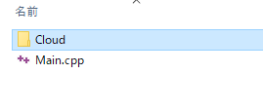
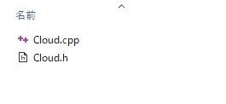
ファイル分け
雲のプログラムをファイル分けします。
まずはCPPファイルとHファイルを用意しましょう。
その際、フォルダ分けも行います。
Cloudフォルダを作成して、
MEMO
ファイル作成は、
「右クリック→新規作成→テキスト」がおすすめ
ファイル名は拡張子(.txt)ごと全部書き換えること
Cloud.cpp/.hを作成する。

Slide 3
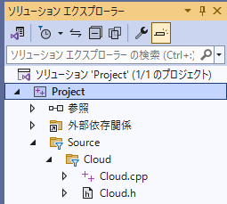
ファイル分け
Visual Studio側に追加する際は、
必ずフォルダ構成と同じになるようにフィルタを追加しましょう。
追加したら、まずはヘッダーファイルから書いていきます。

Slide 4
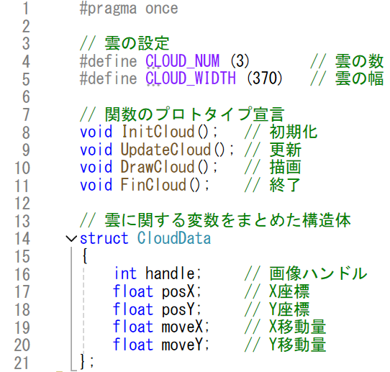
ファイル分け
ヘッダーファイルを書きます。

Slide 5
ファイル分け
ヘッダーファイルには主に宣言を書きます。
■主に書くこと
・マクロ宣言（#define）
・関数のプロトタイプ宣言
・列挙型の宣言（enum）
・構造体の宣言（struct）
など
これでインクルードしたCPPファイルでも、
宣言されたものを使うことができます。
MEMO
逆に外部に漏れてほしくないものはCPPに書いたほうが良いです。

Slide 6
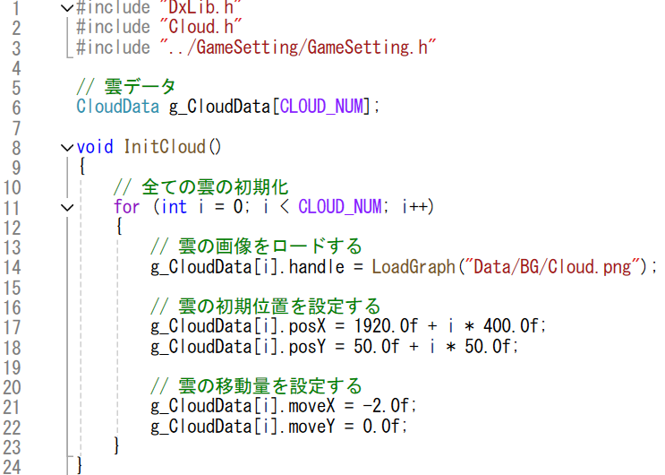
ファイル分け
続いてCPP側を書いていきます。
Init関数の処理は、Main.cppにある雲の初期化処理を移植しましょう。

Slide 7
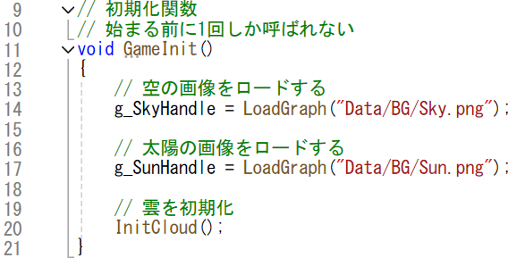
ファイル分け
同様にCloudUpdate、CloudDraw、CloudFin関数も移植しましょう。
コンパイルエラーが発生しますが、後程対応します。
移植したら、
Main.cpp側でCloud.hをインクルードして、
元々書いてあった場所で今回追加した関数を呼んであげましょう。
■Initの場合（Main.cpp）

Slide 8

ファイル分け
Update関数でSCREEN_WIDTHの定義がなく、
コンパイルエラーが発生しています。

Slide 9
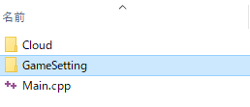
ファイル分け
SCREEN_WIDTHは画面の幅であり、雲以外でも使用することがあります。
つまり、Cloud.hに宣言を書くことができません。
画面の幅はあらゆる場面で使用されることが想定されるので、
そのためのファイルを新たに追加します。
新たにGameSettingとうフォルダを追加しましょう。

Slide 10

ファイル分け
今回必要なのはマクロの宣言だけなので、
ヘッダーファイルだけ作成します。
Visual Studio側にも追加しましょう。
（追加するときはフォルダ構成が同じになるように！！！）

Slide 11
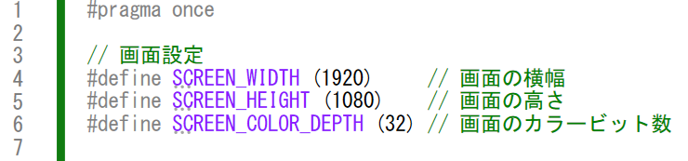
ファイル分け
GameSetting.hにゲームの設定に関する宣言を書きます。
これらも、Main.cppから移植しましょう。
GameSetting.hをCloud.cppとMain.cppでインクルードすると、
コンパイルエラーが解消されます。
実行して、問題なく動作するか確認しましょう。

Slide 12
ファイル分け 補足
ヘッダーファイルの初めに書いてある#pragma onceですが、
これは２重でインクルードされることを防止するものになります。
ヘッダーファイルが２重にインクルードされると、
ほぼ間違いなくコンパイルエラーとなるので、基本的には必ず書きます。

Slide 13
ファイル分け 補足
ファイル分けは、プログラムをきれいに整頓するために行うもので、
決まった正解があるものではありません。
ゲームは最終的に数万～数十万近くのソースファイルを作ることになるので、
整頓は非常に大事な要素となってきます。
初めのうちは分け方がわからないことが多いと思いますが、
サンプルを確認したり、先生に聞くなどして、徐々に慣れていきましょう。

